Slide 1

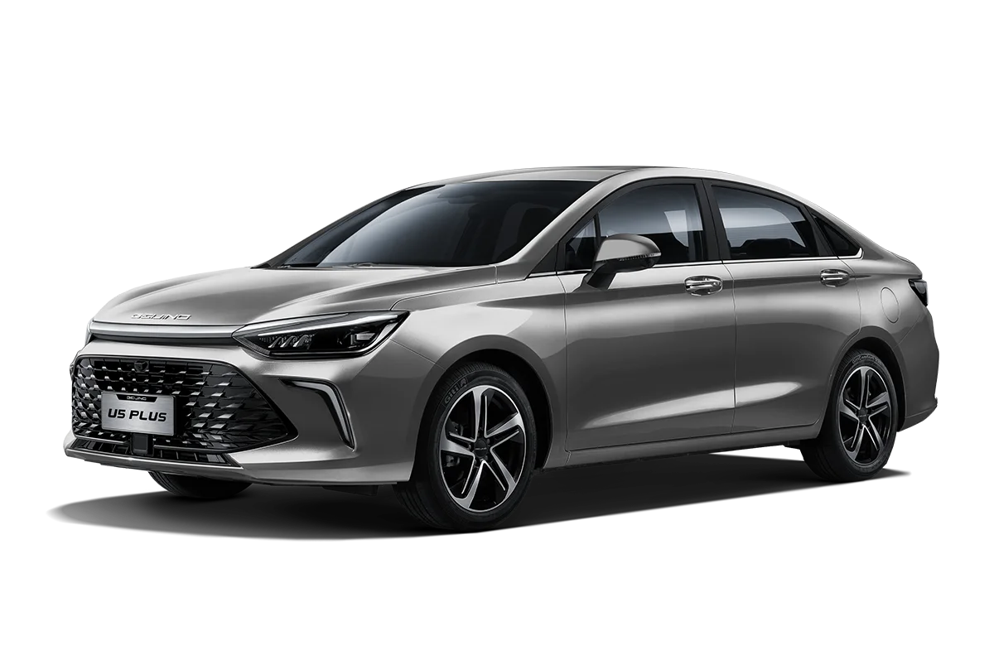
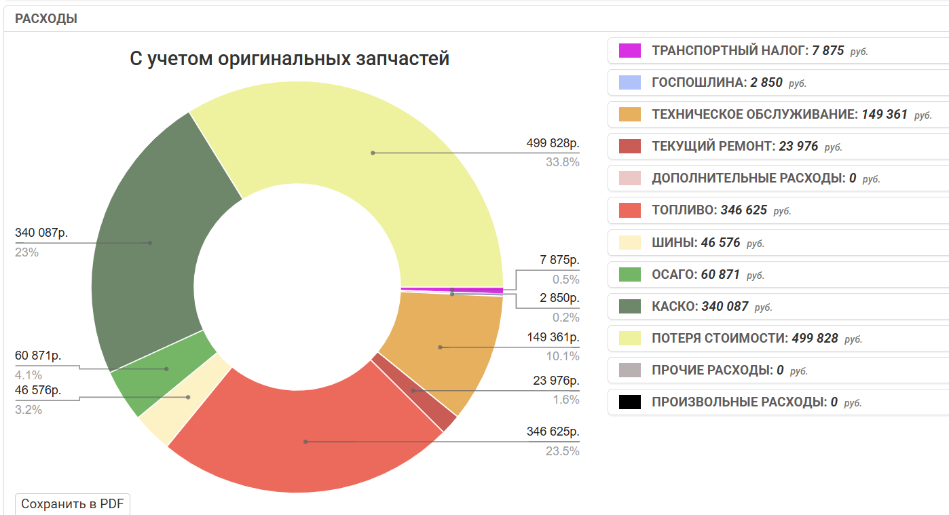

Стоимость владения BAIC U5 PLUS HONOR
1
Маркетинговое агентство НАПИ проанализировало стоимость владения автомобилем BAIC U5 PLUS HONOR в корпоративном парке в Москве с используя онлайн калькулятор стоимости владения DV – TCO
Онлайн калькулятор DV-TCO рассчитывает стоимость владения грузовыми, легкими коммерческим, легковыми автомобилями
Онлайн калькулятор DV-TCO подробно рассчитывает затраты, включая цены на запчасти по артикулам
www.napinfo.ru
Источник: НАПИ / Национальное Агентство Промышленной Информации

